Slide 1
PROCESSUS D'ANALYSE
GUIDE PRATIQUE
D'UTILISATION DU DISPOSITIF NG DetecTool
Détection de la résistance aux antimicrobiens en 15 min

Slide 2
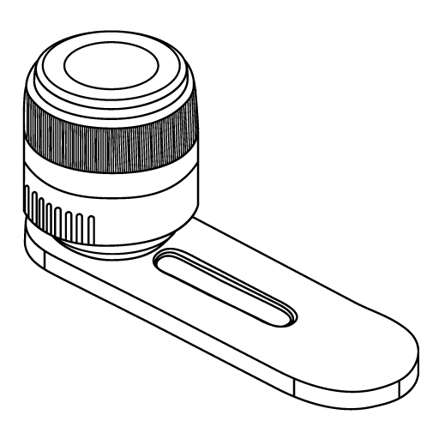
Les avantages du dispositif NG DetecTool
permet de traiter efficacement les patients
empêche la propagation supplémentaire des bactéries productrices de BLSE et de carbapénémase
à partir d'échantillons cliniques :
détection directe des enzymes produits par les bactéries, responsables de la résistance aux ß-lactamines
dispositif de diagnostic rapide et facile d'utilisation pour détecter les BLSE et les carbapénémases
2

Slide 3
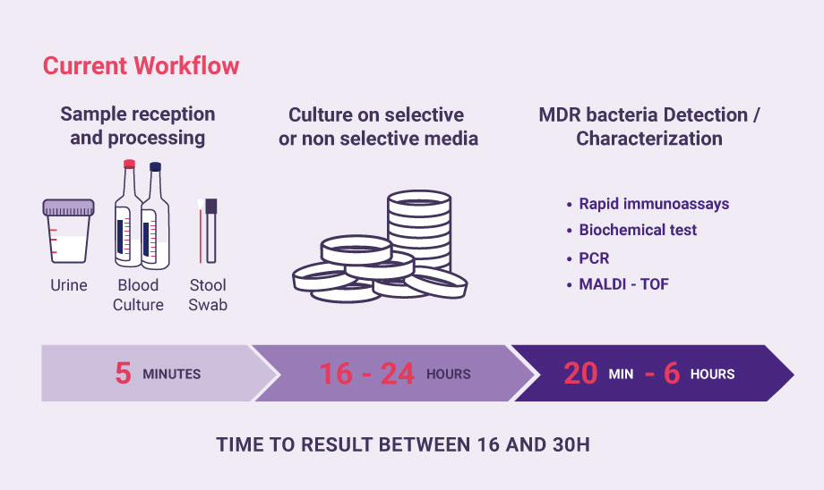
Méthodes d'isolement lentes
Les méthodes actuelles prennent 16 à 32 heures et nécessitent la culture des bactéries
Flux de travail actuel
Réception et traitement des échantillons
Milieu de culture sélectif ou non sélectif
Détection/caractérisation des bactéries multirésistantes
Immunoessais rapides
Analyse biochimique
PCR
Urine
Hémo-
culture
Écouvillon rectal
MALDI-TOF
MINUTES
HEURES
MIN
HEURES
TEMPS D'OBTENTION DES RÉSULTATS : ENTRE 16 ET 30 HEURES
3

Slide 4
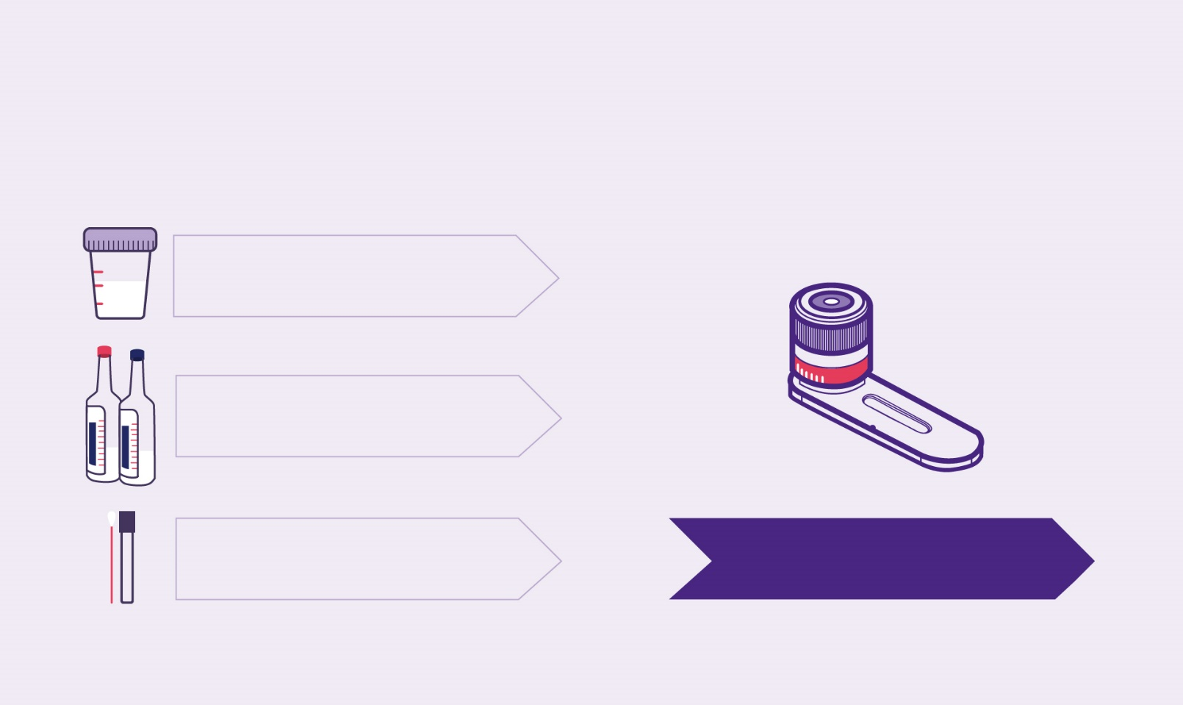
Le test d'immunoessai rapide
Nouveau dispositif de détection : le délai pour la détection des bactéries multirésistantes est réduit à 20-30 minutes.
Temps de réalisation avec le dispositif NG DetecTool
Réception et traitement des échantillons
Détection/caractérisation des bactéries multirésistantes
URINE
aucune incubation nécessaire
HÉMO-CULTURE
2 min
ÉCOUVILLON RECTAL
incubation jusqu'au lendemain
NG DETECTOOL 15 MINUTES
* étape optionnelle
4

Slide 5
Types d'échantillon, résultats et étapes suivantes
ÉCOUVILLON RECTAL
COLONISATION
isolement du patient
SANG
INFECTION
Échantillons, à partir d'hémocultures, positifs avec des bactéries à Gram négatif
traitement du patient
URINE
INFECTION
Échantillons positifs : bactéries à Gram négatif
traitement du patient
5
Notes:
Mintavételi eszközök képeknek

Slide 6
Les caractéristiques clés du dispositif NG DetecTool
Permet une concentration bactérienne à partir d'échantillons liquides
Élimine les interférences causées par les milieux biologiques
Augmente la sensibilité
Réduit le temps d'obtention des résultats à 20-30 minutes. Veuillez noter : un temps d'incubation est nécessaire pour les écouvillons rectaux (une nuit), ce qui augmente le temps d'obtention des résultats.
6

Slide 7
Processus de détection et fonctionnalités
Un dispositif Deux fonctions
Traitement des échantillons
Filtration
Extraction
Incubation
Dépôt
B. Détection des bêta-lactamases
Lateral Flow immunoassay (LFIA) (Technologie similaire à celle des tests de grossesse)
À usage unique
Ne nécessite aucun équipement spécifique
ATTENTION : Veuillez vous assurer d'avoir lu le protocole NG DetecTool détaillé avant d'utiliser le dispositif en situation réelle.
7

Slide 8
Composants du dispositif de détection 1
Compartiment de filtration :
Filtration/Concentration
Couvercle
Membrane 0,2 µm
Coupelle
Partie inférieure
8

Slide 9
Composants du dispositif de détection 2
Compartiment de traitement :
Trois principaux composants
Bouchon
Membrane 0,2 µm
Coupelle
Réservoir
9

Slide 10
Composants du dispositif de détection 3
Compartiment de détection :
Deux principaux composants
Cassette
Bandelette
Les lignes « test » indiquent la présence d'enzymes responsables de la résistance aux antibiotiques
10

Slide 11
Processus de détection – La préparation des échantillons
Le présent matériel de formation n'est qu'un aperçu sommaire du fonctionnement du dispositif. ATTENTION : Veuillez vous assurer d'avoir lu le protocole NG DetecTool détaillé avant d'utiliser le dispositif en situation réelle.
URINE
Aucune préparation nécessaire
SANG
Mélangez 2 volumes d'hémoculture positive avec 1 volume de tampon de lyse. Laissez réagir pendant au moins 2 minutes (sans dépasser les 30 minutes).
ÉCOUVILLON RECTAL
Inoculez le milieu de transport des selles dans du bouillon de tissus cérébraux et cardiaques soit complété par du céfotaxime pour la détection des BLSE (CTXM), soit complété par de l'ertapénem (pour la détection des carbapénémases), puis laissez incuber jusqu'au lendemain.
11
Notes:
Mintavételi eszközök képeknek

Slide 12
Processus de détection – Filtration A
Prélèvement d'échantillons et filtration
Volume d'échantillon ≤ 1,5 ml
1) Insérez la coupelle dans
la partie inférieure du dispositif
2) Ajoutez l'échantillon
dans la coupelle
3) Fermez le système de filtration
à l'aide du couvercle
4) Poussez l'échantillon à travers le filtre à l'aide d'une seringue remplie d'air
Échantillon
Bactéries
12

Slide 13
Processus de détection – Filtration B
Prélèvement d'échantillons et filtration
Volume d'échantillon ≥ 1,5 ml
1) Insérez la coupelle dans
la partie inférieure du dispositif
2) Fermez le système de filtration
à l'aide du couvercle
3) Prélevez le volume désiré d'échantillon et un peu d'air en aspirant avec une seringue
4) Poussez l'échantillon et
l'air à travers le filtre
Bactéries
13

Slide 14
Processus de détection – Extraction
Extraction et incubation
1) Enlevez la partie inférieure
2) Transférez la coupelle dans le réservoir et enlevez le couvercle
Bactéries
Anticorps
marqués
14

Slide 15
Processus de détection – Extraction
Extraction et incubation
1) Enlevez la partie inférieure
2) Transférez la coupelle dans le réservoir et enlevez le couvercle
3) Ajoutez 250 μl de tampon d'extraction dans la coupelle
4) Revissez le bouchon
5) Remuez légèrement le compartiment de traitement (pour dissoudre le conjugué)
Tampon d'extraction
Anticorps
marqués
14

Slide 16
Processus de détection – Détection
1) Placez le compartiment de traitement sur le compartiment de détection
Échantillon extrait
+
Anticorps marqués
Bandelette
15

Slide 17
Processus de détection – Détection
1) Placez le compartiment de traitement sur le compartiment de détection
2) Brisez le bas du compartiment de traitement en le poussant vers le bas
3) Lisez les résultats au bout de 15 minutes
15

Slide 18
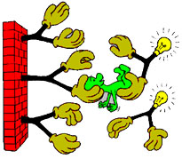
Principe de détection
Immunoessai :
antigène (analyte) – réaction anticorps
Lateral Flow ImmunoAssay : l'échantillon est appliqué sur le bout de la bandelette (tampon), puis il migre dans la zone de détection
Anticorps
Enzyme (Antigène)
Anticorps marqué
Échantillon
Direction de la migration
Ligne test
Ligne témoin
tampon
Zone de détection
16

Slide 19
Processus de détection – Détection
La bandelette comporte :
une ligne témoin qui permet de confirmer que le test a réussi
une (des) ligne(s) test – BLSE (CTX-M) ou carbapénémases (KPC, OXA, VIM, IMP, NDM)
Bandelette BLSE
Bandelette carbapénémases
Ligne témoin
KPC
OXA
CTX-M
VIM
IMP
NDM
Coussin
17

Slide 20
Processus de détection – Évaluation
Lisez les résultats au bout de 15 minutes
La ligne témoin doit être visible : si la ligne témoin n'apparaît pas, le test est non valide
Absence de ligne test -> NÉGATIF
Présence d'une ligne test -> POSITIF
18

Slide 21
Démarches à entreprendre 1
En cas de résultat positif
À partir d'un écouvillon rectal
À partir de sang/d'urine
COLONISATION
INFECTION
Le patient doit être placé en isolement
Antibiothérapie
19

Slide 22
Démarches à entreprendre 2
Résultat positif : la consultation d'un spécialiste de la lutte anti-infectieuse est nécessaire
Options thérapeutiques limitées, consultation d'un spécialiste des maladies infectieuses
Un test de sensibilité aux antibiotiques est nécessaire pour la thérapie la plus adaptée
Résultat négatif à partir d'un échantillon de sang ou d'urine :
l'échantillon peut contenir des bactéries résistantes possédant un mécanisme différent de celui recherché
pour l'hémoculture et l'échantillon d'urine, il faut faire une culture bactérienne
Résultat négatif à partir d'un écouvillon rectal :
aucune démarche nécessaire
20

Slide 23
Vous avez terminé le chapitre « Principes d'analyse » de la formation à l'utilisation du dispositif NG DetecTool. Merci pour votre attention !

